Slide 1
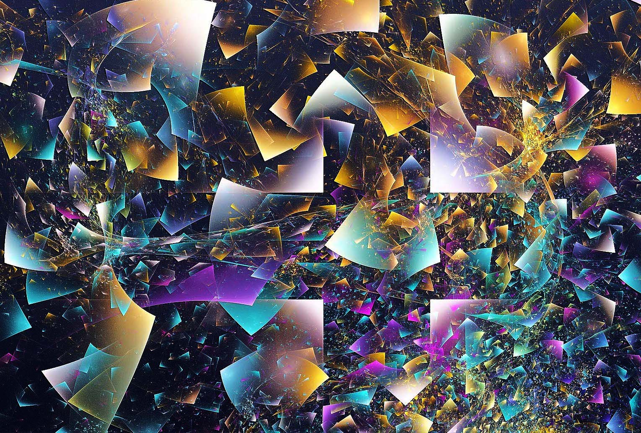

Атоми, молекули,
йони

Slide 2

Молекули

Slide 3
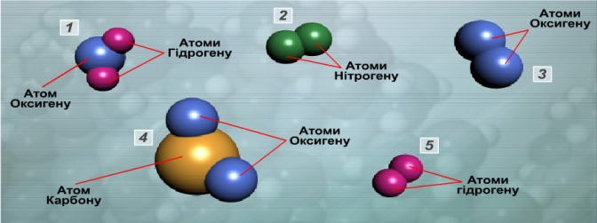
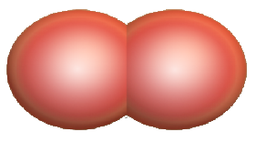
„Цеглинки“, з яких утворюються речовини
Молекули - це найменші частинки речовини, що мають її властивості. Наприклад, газ кисень складається з молекул кисню, вуглекислий газ - із молекул вуглекислого газу, вода - з молекул води. Повітря, яким ми дихаємо, - це суміш різних газів. Найбільше в цій суміші молекул азоту та кисню, є також молекули вуглекислого газу.

Slide 4
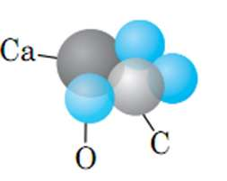
Молекулою називають найменшу частинку речовини, яка зберігає усі її хімічні властивості.
Наприклад, візьмемо крейду — речовину, молекули якої складаються з одного атома Кальцію, одного атома Карбону та трьох атомів Оксигену.
СаСO₃

Slide 5
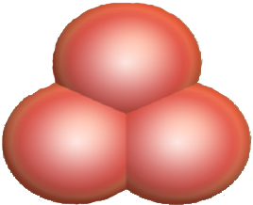
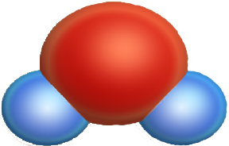
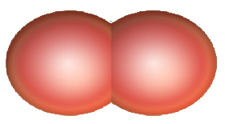
Не дивлячись на те, що молекули дуже малі й невидимі, вони складаються зі ще менших часинок - атомів.
Наприклад, молекула кисню утворена двома однаковими атомами Оксигену, молекула озону - трьома однаковими атомами Оксигену.
Молекула води складається з трьох атомів - одного атома Оксигену і двох атомів Гідрогену.
Молекула кисню
Молекула озону
Молекула води

Slide 6
Кожна речовина складається з певних, властивих тільки їй молекул. Саме цим одна речовина відрізняється від іншої. Зате атоми в молекулах різних речовин можуть повторюватися. Наприклад, атоми Оксигену є у молекулі кисню, озону, води, вуглекислого газу.
Із цієї порівняно невеликої кількості атомів може утворитися величезна кількість молекул різних речовин. Це можна порівняти з тим, як 33 літери абетки утворюють безліч слів.

Slide 7
Один із видатних учених середньовіччя Роберт Бойль найдрібніші частинки речовини називав корпускулами (від латинської мови ― „маленьке тільце“, „частинка“.
Через півстоліття їх стали назвати
„ мас-корпуспулами“. Латиною слово маса звучить як „молес“, „молес-корпускули“ із часом стали називати скорочено „молекули“.
Молекули утворюються атомами, що з’єднуються один з одним у певному порядку за допомогою так званих хімічних зв'зків. В одній молекулі може об’єднуватися різне число атомів, причому атоми можуть сполучатися в різному порядку.

Slide 8
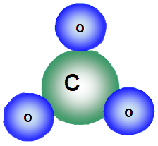
Якщо атоми умовно уявити у вигляді маленьких кульок, то молекули матимуть вигляд набору різних кульок певної форми та розмірів.
Наприклад молекула кисню складається з двох атомів Оксигену
О
О
О₂
За допомогою хімічних знаків записують
Наприклад молекула води складається з двох атомів Гідрогену та одного атома Оксигену
О
Н
Н
Н₂О
За допомогою хімічних знаків записують
Наприклад молекула крейди складається з одного атомів Кальцію, одного атома Карбону та трьох атомів Оксигену
Са
За допомогою хімічних знаків записують
СаСO₃

Slide 9
Молекули мають різні властивості, і ці властивості визначають якою буде речовина.
Кожна молекула має певні розміри та форму
Молекули різних речовин не подібні одні до одної, тому й утворені ними речовини відрізняються за властивостями
Молекула ― це найменша частинка речовини, що здатна існувати самостійно і є носієм властивостей речовини.
Молекула складається з атомів.

Slide 10
Дослід.
Покладемо на дно стакана кристалики марганцівки.
Наллємо у стакан воду.
Побачимо, що вода змінює забарвлення
Це молекули води проникають між часточками марганцівки.
Дифузія (з латинської diffusio – “поширення”, “розтікання”, “розсіювання”) – проникнення атомів та молекул однієї речовини в іншу.

Slide 11
Прокоментуйте,
що відбувається
з молекулами
води та
марганцівки
Молекули води проникають між часточками марганцівки.

Slide 12

Атоми

Slide 13
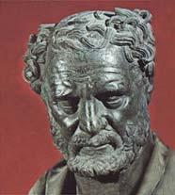
Атом - найдрібніша складова речовини
Атом (з грецької неподільний”) – найдрібніша, хімічно неподільна частинка речовини.
ДЕМОКРИТ
(близько 460-близько 360 до н.е.)
“Увесь світ складається з атомів та пустоти”, – вважав давньогрецький філософ Демокрит.
Атоми неподільні, вічні, непорушні, різні за формою, розмірами та положенням у пустоті. Від їхнього руху виникають тіла та усі світи.

Slide 14
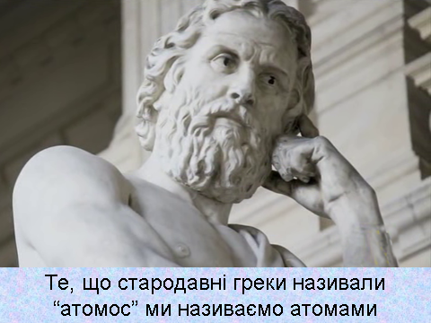
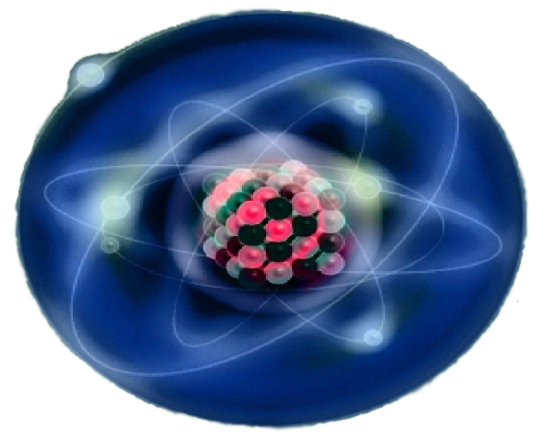
Демокрит
(468 ― 370 до н. е.)
Давньогрецький учений, філософ)
Атом ― це елементарна частинка речовини, що має ядоро навкруги якого обертаються електрони

Slide 15
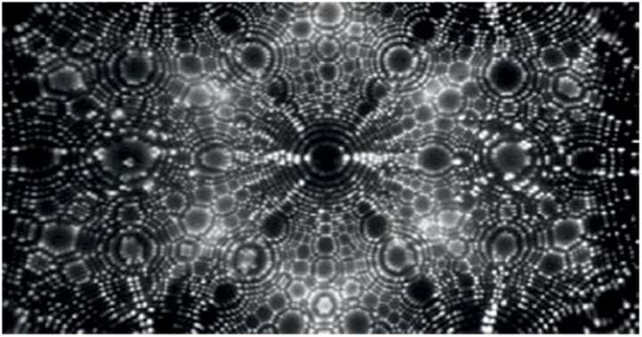
Атом — це найменша частинка хімічного елемента, яка не ділиться під час хімічних реакцій і зберігає його властивості.
У 70-х роках XX ст. за допомогою спеціального електронного мікроскопа, який дає збільшення у сотні тисяч і мільйони разів удалося розгледіти окремі атоми та молекули і навіть сфотографувати їх.
Фотографія вістря вольфрамової голки, зробленої за допомогою електронного мікроскопа.
На цій фотографії круглі плями —
це зображення окремих атомів Вольфраму.

Slide 16
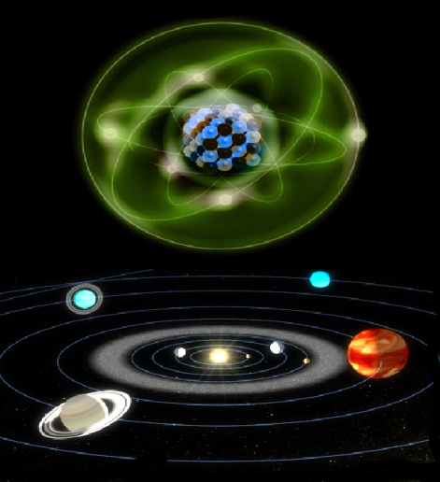
Атом складається з позитивно зарядженого ядра та негативно заряджених електронів, які рухаються навколо ядра, наче планети навколо Сонця.

Slide 17
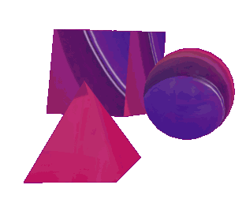
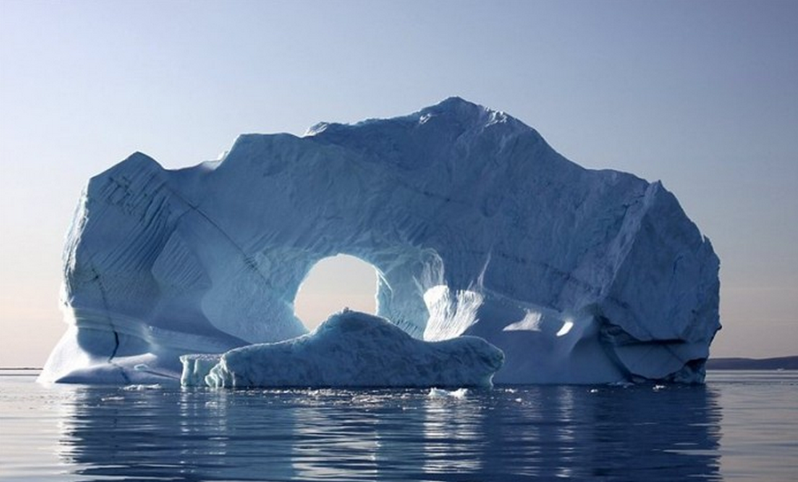
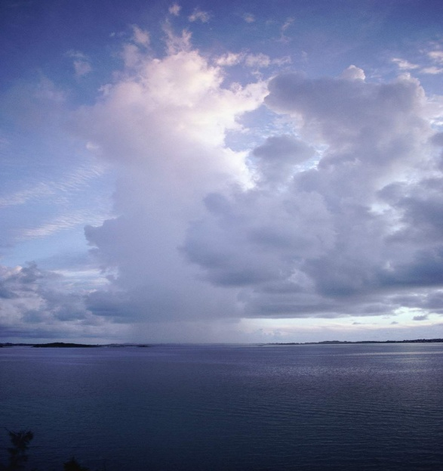
Форма тіла
Агрегатний стан
Н₂О
твердий,
рідкий,
газоподібний

Slide 18
Агрегатний стан речовини
В природі ми можемо зустріти речовини у трьох різних станах: рідкому, твердому та газоподібному.
У науці вони мають назву - агрегатні стани речовини.

Slide 19

Агрегатний стан
Наприклад, вода за певних умов може перебувати в різних агрегатних станах:
у вигляді льоду (твердий стан), води (рідкий) та пари (газоподібний стан)
твердий
рідкий, газоподібний

Slide 20
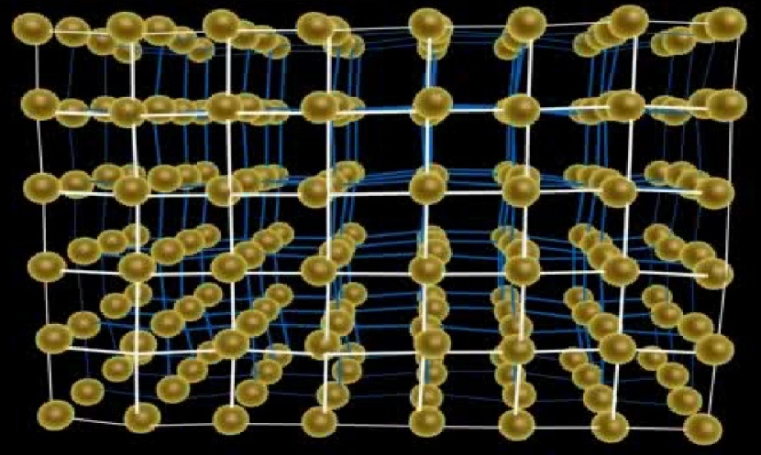
Чому за однакових умов речовини мають різний агрегатний стан ?
Відомо, що молекули перебувають у постійному русі. Але в деяких речовинах вони розташовані настільки щільно та міцно одна відносно одної, що здатні лише коливатися. Такі речовини називають твердими, тобто вони мають
твердий агрегатний стан
Молекули речовини міцно тримаються одна відносно одної

Slide 21
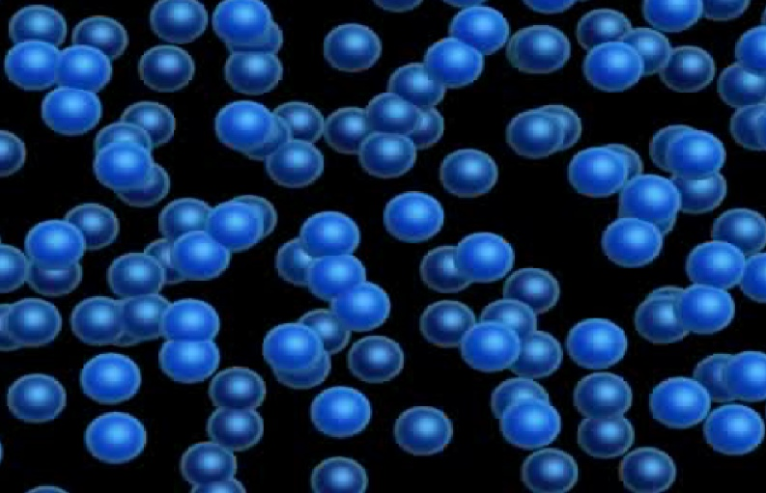
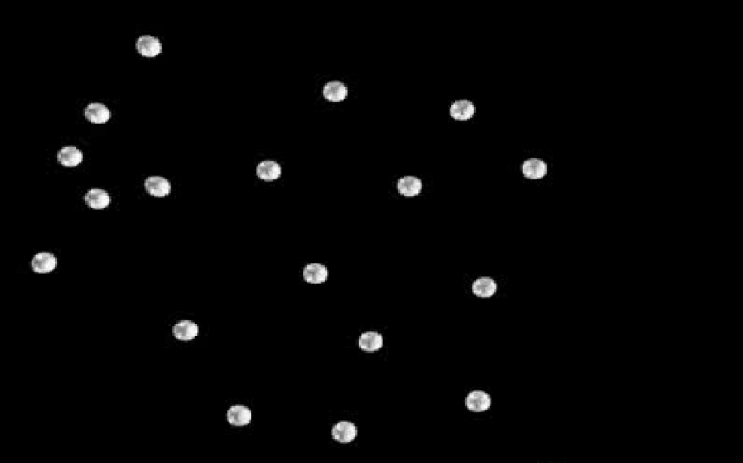
В рідких речовинах відстані між молекулами більші, вони зв'язані слабше. Це дозволяє молекулам вільно рухатись одна відносно одної. Такі речовини перебувають
у рідкому агрегатному стані.
В речовинах, що знаходяться в газоподібному стані відстані між молекулами дуже великі. Тому молекули газів рухаються вільно і можуть переміщуватись на великі відстані.

Slide 22
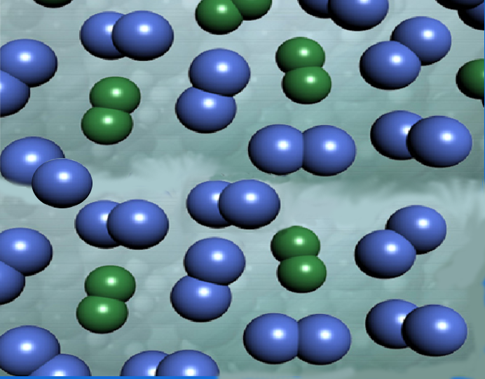

Рідкі та газоподібні речовини мають загальну властивість. Вони, на відміну від твердих речовин, не мають постійної форми, тому набувають форми посудини, в якій знаходяться.
а Вода набуває
форму посудини
Газ набуває форму кулі

Slide 23
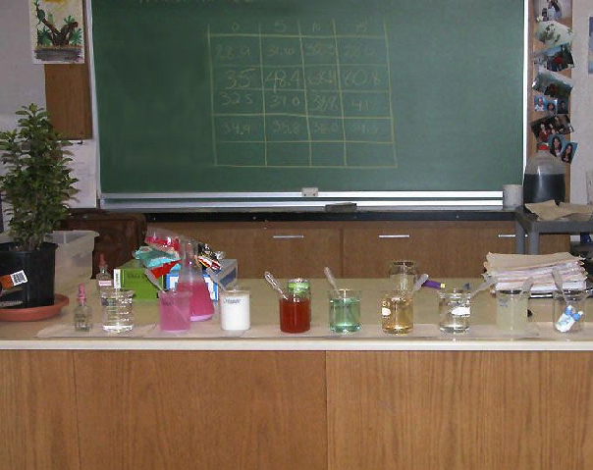

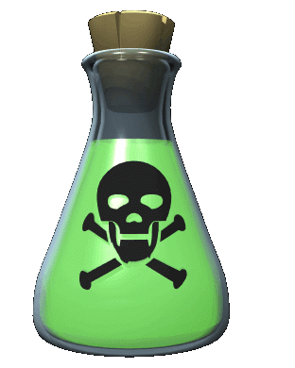
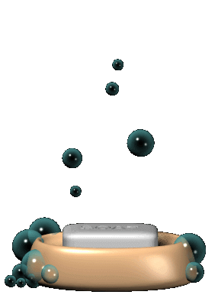
Домашнє
завдання
§5

Slide 24
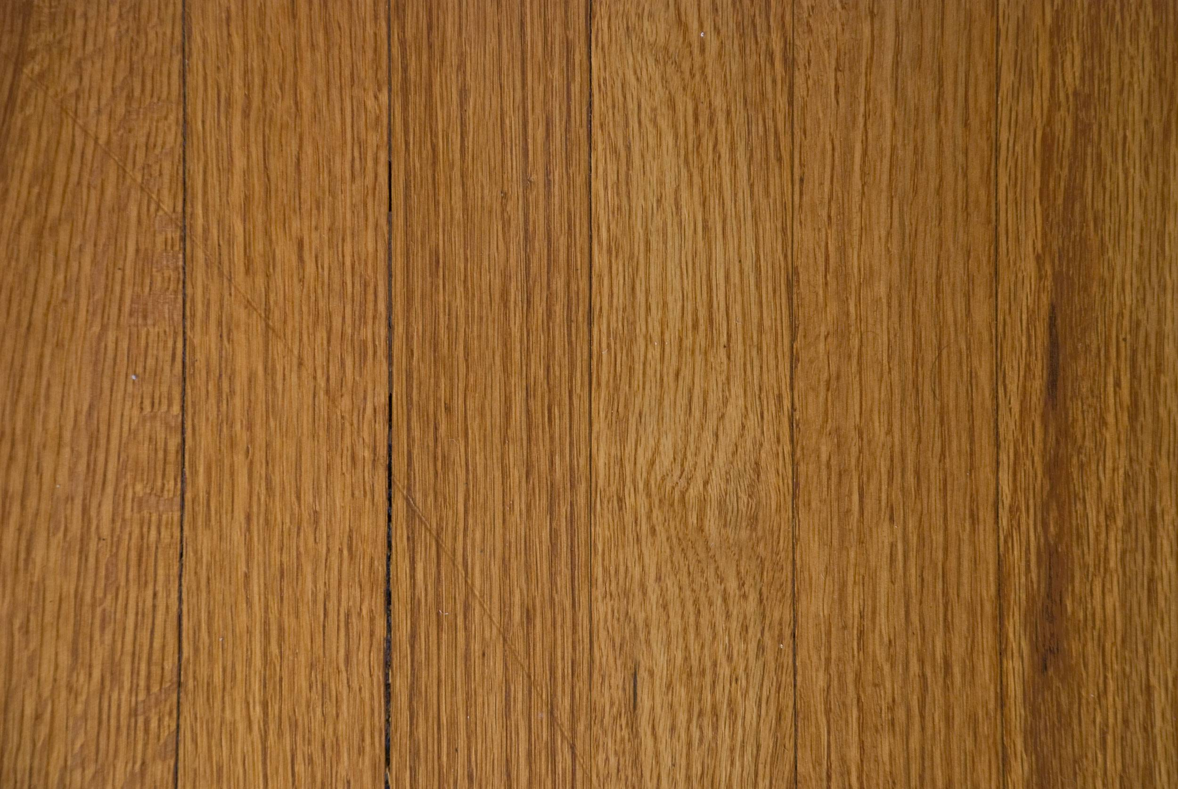
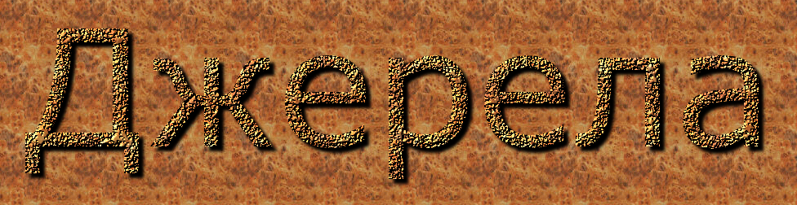

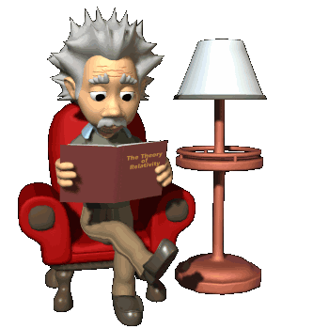
П.П.Попель, Л,С.Крикля Хімія.Підручник для 7 кл. Київ.Видавничий центр “Академія”, 2016
Григорович О.В. Хімія.7 клас
Розробки уроків Х.: Вид-во “Ранок”, 2007.
Шаповалов С.А. Довідник старшокласника
та абітурієнта. Х. Торсінг, 2005.
Старовойтова І. Ю. Усі уроки хімії. 7 клас
Х.: Вид. група “Основа”, 2007.
Хімія. Практичний довідник 7-9 клас. / Авт.-упорядник Курмакова І.М. та інші – Чернігів: КММЕДІА, 2015.

